Slide 1


Slide 2
PHẦN 2: THỰC HÀNH SÂN KHẤU HÓA TÁC PHẨM VĂN HỌC

Slide 3
KHỞI ĐỘNG
(?) Những hình ảnh tư liệu gợi cho em nhớ đến những tác phẩm văn học nào? Hãy nối ảnh với tác phẩm phù hợp?
(?) Vì sao những tác phẩm này được chọn chuyển thể thành tác phẩm sân khấu?
(?) Nếu được yêu cầu chuyển thể một tác phẩm văn học thành kịch bản sân khấu, em sẽ chọn tác phẩm nào? Vì sao?

Slide 4
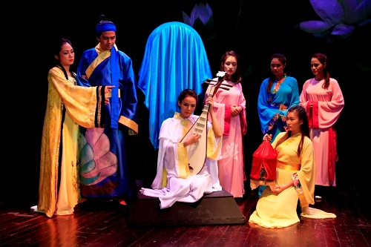
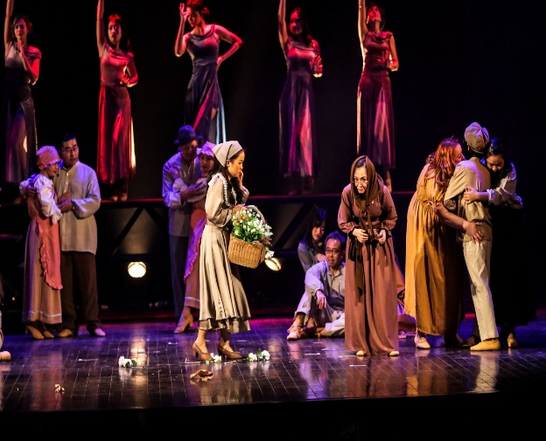
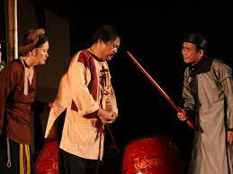
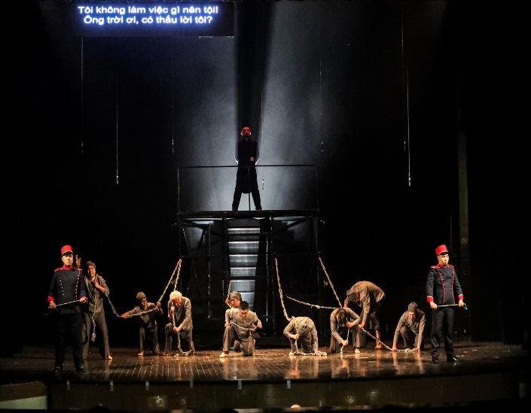
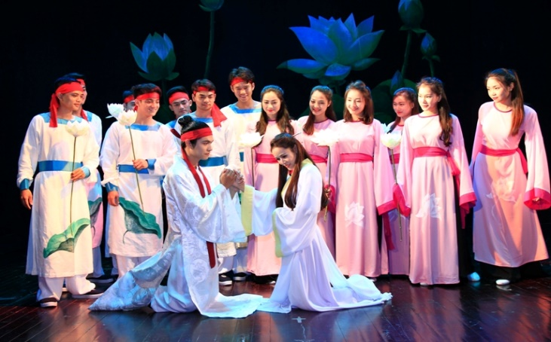
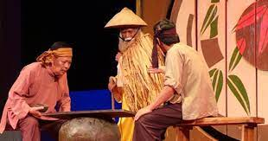
NHỮNG NGƯỜI KHỐN KHỔ
HỒN TRƯƠNG BA DA HÀNG THỊT
TRUYỆN KIỀU

Slide 5


HÌNH THÀNH KIẾN THỨC
Hoạt động 1: Đọc kịch bản
1. Đọc lướt văn bản
Các yếu tố xuất hiện trong kịch bản gồm: cảnh, các nhân vật, cách bố trí không gian, hiệu ứng ánh sáng, âm thanh trên sân khấu.

Slide 6


Hoạt động 2: Đọc phân vai

Slide 7
Hoạt động 3: Trả lời câu hỏi

Slide 8
Thảo luận nhóm
Nhóm 1.
Kịch bản sân khấu đã có thay đổi như thế nào về bố cục so với tác phẩm văn học? Sự thay đổi đó có thuyết phục không?Vì sao?
Nhóm 2.
Những đoạn miêu tả nội tâm trong truyện ngắn Vợ chồng A Phủ đã được chuyển thể thành những yếu tố nào trong kịch bản sân khấu? Cách chuyển thể đó tạo nên hiệu ứng gì đối với người xem?
Nhóm 3.
Các yếu tố như âm thanh, ánh sáng, đạo cụ … đã được sử dụng như thế nào trong kịch bản sân khấu? Nếu biểu diễn vở kịch, bạn sẽ điều chỉnh những yếu tố đó ra sao để phù hợp với điều kiện hiện có của mình?
Nhóm 4.
Những chỉ dẫn diễn xuất có phù hợp với lời thoại của nhân vật và với nội dung, thông điệp của kịch bản hay không? Nếu được viết lại bạn muốn thay đổi những gì?
Nhóm 5.
Theo bạn, khi chuyển thể một tác phẩm văn học sang một kịch bản sân khấu, có thể sáng tạo những gì? Đâu là điều không thể thay đổi?
Nhóm 6.
Hãy nêu nhận xét về cách chuyển thể của tác giả trong kịch bản và đề xuất những thay đổi để vở kịch có thể gần gũi hơn với khán giả dựa trên các gợi ý trong chuyên đề học tập ngữ văn lớp 10 SGK tráng 61.

Slide 9
Câu 1: Kịch bản sân khấu đã có thay đổi như thế nào về bố cục so với tác phẩm văn học? Sự thay đổi đó có thuyết phục không?Vì sao?
- Tác giả kịch bản sân khấu đã đặt cảnh vui nhộn, tràn đầy sức sống của lễ hội lên đầu vở kịch, đồng thời lồng ghép đoạn miêu tả sự tuyệt vọng, cơ cực, lầm lũi của Mị trong quá khứ với đoạn miêu tả sự trỗi dậy khát khao hạnh phúc của Mị trong đêm tình mùa xuân. Sự lồng ghép này được thể hiện trên sân khấu bằng cách cho đồng hiện 2 nhân vật Mị quá khứ và Mị hiện tại. Thông qua sự đồng hiện này, tác giả kịch bản muốn nhấn mạnh sự xung đột bên trong nhân vật Mị.

Slide 10
- Do những giới hạn về thời gian, không gian và do yêu cầu phải tác dộng mạnh mẽ tới trực quan của người xem nên khi đưa một tác phẩm văn học lên sân khấu, đạo diễn có thể thay đổi bố cục của tác phẩm, tỉnh lược hoặc tô đậm những sự kiện, nhân vật. Sự thay đổi này được coi là thuyết phục khi nó làm nổi bật được ý tưởng sáng tạo của đạo diễn và tạo nên sự lôi cuốn, hấp dẫn với người xem.

Slide 11
Câu 2: Những đoạn miêu tả nội tâm trong truyện ngắn Vợ chồng A Phủ đã được chuyển thể thành những yếu tố nào trong kịch bản sân khấu? Cách chuyển thể đó tạo nên hiệu ứng gì đối với người xem?
- Trong kịch bản sân khấu, nội tâm nhân vật được chuyển thể thành các yếu tố như chỉ dẫn về diễn xuất của diễn viên, lời độc thoai của nhân vật. Điểm sáng tạo đặc biệt trong kịch bản sân khấu là tác giả đã chuyển lời độc thoại thành lời hát: Lời hát của Mị hiện tại trong cảnh thứ 2, lời hát theo lối đối đáp giao duyên của Mị và A Phủ trong cảnh Mị cởi trói cho A Phủ. Bằng cách chuyển lời độc thoại thành lời hát, tác giả có thể tận dụng tối đa hiệu ứng âm nhạc trong việc biểu đạt cảm xúc của nhân vật, đồng thời gây ấn tượng mạnh với người xem. Bằng cách sử dụng lời hát theo lối đối đáp giao duyên để bộc lộ nội tâm của Mị và A Phủ, tác giả đã diễn tả đước sự đồng cảm của hai nhân vật.

Slide 12
Vai trò và đặc trưng của lời thoại trong nghệ thuật sân khấu:
+ Lời thoại là một phương tiện quan trọng nhất để bộc lộ nội tâm.
+ Các yếu tố như giai điệu, tiết tấu trong âm nhạc có thể được lông ghép vào lời thoại để gia tăng khả năng bộc lộ nội tâm nhân vật và hấp dẫn người xem.

Slide 13
PHIẾU HỌC TẬP SỐ 1
Yếu tố | Cách bố trí | Tác dụng | Ý nghĩa
Âm thanh
Ánh sáng
Đạo cụ
…
Câu 3: Các yếu tố như âm thanh, ánh sáng, đạo cụ … đã được sử dụng như thế nào trong kịch bản sân khấu? Nếu biểu diễn vở kịch, bạn sẽ điều chỉnh những yếu tố đó ra sao để phù hợp với điều kiện hiện có của mình?

Slide 14
PHIẾU HỌC TẬP SỐ 1
Yếu tố | Cách bố trí | Tác dụng | Ý nghĩa
Âm thanh | Đi liền với biểu cảm khuân mặt, cử chỉ, hành động của diến viên | Diễn tả tâm trạng nhân vật | Góp phần miêu tả diễn biến nội tâm của nhân vật, mang nghĩa biểu tượng, tạo nên những thông điệp ngầm trong vở kịch.
Ánh sáng | Toàn sân khấu hoặc một phần sân khấu | Diễn tả không gian, thời gian.
Đạo cụ | Toàn sân khấu hoặc một phần sân khấu | Thể hiện khung cảnh trong vở kịch
…

Slide 15

PHIẾU HỌC TẬP SỐ 2
Lời thoại của nhân vật | Chỉ dẫn sân khấu tương ứng | Đánh giá mức độ phù hợp của chỉ dẫn sân khấu | Đề xuất thay đổi
...
Câu 4: Những chỉ dẫn diễn xuất có phù hợp với lời thoại của nhân vật và với nội dung, thông điệp của kịch bản hay không? Nếu được viết lại bạn muốn thay đổi những gì?
A Phủ cho tôi theo với
Cúi đầu suy nghĩ. Ngẩng mặt dậy. Giọng quả quyết, vội vã, hét
-Phù hợp: biểu cảm
Chưa phù hợp: hành động HÉT ( dễ gây sự chú ý với người nhà Pá tra. Không phù hợp với việc chạy trốn)
Cúi đầu suy nghĩ. Ngẩng mặt dậy. Chạy theo A Phủ với sự quả quyết. Nói trong hơi thở gấp.

Slide 16
Câu 5: Theo bạn, khi chuyển thể một tác phẩm văn học sang một kịch bản sân khấu, có thể sáng tạo những gì? Đâu là điều không thể thay đổi?
Sân khấu hóa là một hoạt động tiếp nhận, cho phép sự tự do sáng tạo, đồng kiến tạo của tập thể biên kịch, đạo diễn, diễn viên. Vì thế ta có thể thay đổi bố cục, lược bỏ nhân vật, sự kiện, thêm vào các nhân vật, sự kiện mới, thay đổi thông diệp của tác phẩm, hoặc làm mới các nhân vật. Tuy nhiên, việc sáng tạo đó vẫn nên được thực hiện dựa trên sự tôn trọng những yếu tố khách quan của tác phẩm gốc đồng thời phải đảm bảo được giá trị thẩm mĩ của tác phẩm sân khấu.

Slide 17
Câu 6: hãy nêu nhận xét về cách chuyển thể của tác giả trong kịch bản và đề xuất những thay đổi để vở kịch có thể gần gũi hơn với khán giả dựa trên các gợi ý trong chuyên đề học tập ngữ văn lớp 10 SGK tráng 61.
PHIẾU HỌC TẬP SỐ 3
NHẬN XÉT VỀ KỊCH BẢN
Hạng mục | Đánh giá | Đề xuất thay đổi
Bố cục
Nhân vật
Lời thoại
Âm thanh
Ánh sáng

Slide 18
PHIẾU HỌC TẬP SỐ 3
NHẬN XÉT VỀ KỊCH BẢN
Hạng mục | Đánh giá | Đề xuất thay đổi
Bố cục | Bố cục theo thời gian là hợp lý | Để cảnh ngày xuân với sự giằng xé trong nội tâm của Mị xuất hiện sau khi A Phủ đã chạy đi. Thể hiện rõ hơn cho quyết tâm tự giải phóng mình của Mị
Nhân vật | Gồm 2 nhân vật chính: Mị và A phủ | Thêm đám đông gồm Thống lí và người nhà đuổi theo bắt Mị và A Phủ nhưng không thành.
Lời thoại | Lời của Mị và A Phủ | Không thay đổi
Âm thanh | Vui tươi trong đêm tình mùa xuân (tiếng sáo, tiếng nói cười). Im lặng khi diễn tả cuộc sống khổ cực của Mị. Nhạc buồn khi lời hát của Mị cất lên. | Âm thanh hỗ trợ làm rõ thêm cho tâm trạng, hành động của Mị khi cởi trói cứu A phủ.
Ánh sáng | Ánh sáng phù hợp. | Không thay đổi.

Slide 19
TÓM LẠI:
- Các yếu tố cấu thành nên một kịch bản sân khấu gồm: lời thoại, hành động, lời dẫn, bố cục, âm thanh, ánh sáng, diễn xuất, đạo cụ
- Nắm được ngôn ngữ của nghệ thuật sân khấu, các yếu tố cấu thành để có thể cảm thụ, đánh giá được các tác phẩm sân khấu.

Slide 20
LUYỆN TẬP
Xác định các thành tố (nhân vật, lời thoại, chỉ dẫn sân khấu, âm thành, ánh sáng…) có trong đoạn kịch bản sân khấu sau đây.

Slide 21
VIII. ĐOẠN KẾT
(Vườn cây rung rinh ánh sáng. Ở một góc nhà đó hiện lên cảnh tượng cu Tỵ đang ôm chầm lấy mẹ. Chị Lụa cuống quýt vuốt ve con.. Bà vợ Trương ba xuất hiện ở phía trước sân khấu)
Vợ Trương Ba
Ông ở đâu? Ông ở đâu?
(Giữa màu xanh vườn cây, Trương Ba chập chờn xuất hiện)
Trương Ba
Tôi đây bà ạ! Tôi vẫn ở liền ngay bên bà đây, ngay trên bậc cửa nhà ta, trong ánh lửa bà nấu cơm, cầu ao bà vo gạo, trong cái cơi bà đựng trầu, con dao bà rẫy cỏ…
Không phải mượn thân ai cả, tôi vẫn ở đây trong vườn cây nhà ta, trong những điều tốt lành của cuộc đời, trong mỗi cây cái Gái nâng niu..
(Dưới một gốc cây hiện ra cu Tỵ và cái Gái)
Cái Gái
(Tay cầm một trái na) Cây na này ông nội tớ trồng đấy! Quả ta mà ngon lắm. A! ta ăn chung nhé! (Bẻ quả na đưa cho cu Tỵ một nửa. Đôi trẻ ăn ngon lành. Cái Gái lấy những hạt na vùi xuống đất)
Cu Tỵ
Cậu làm gì thế?
Cái Gái
Cho nó mọc thành cây mới! ông nội tớ bảo vậy. Những cây sẽ nối nhau mà lớn khôn. Mãi mãi…

Slide 22
VẬN DỤNG
Chuyển thể 1 đoạn trong tác phẩm văn học mà em được học thành một trích đoạn kịch.

Slide 23
THANK YOU!

Slide 24

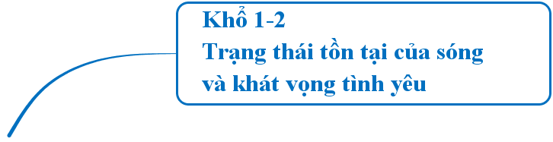

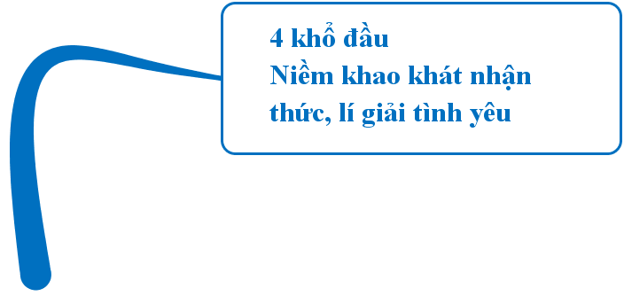

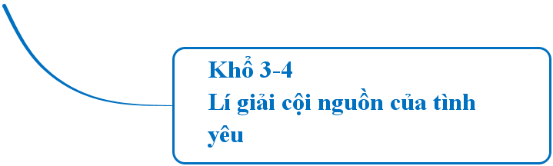
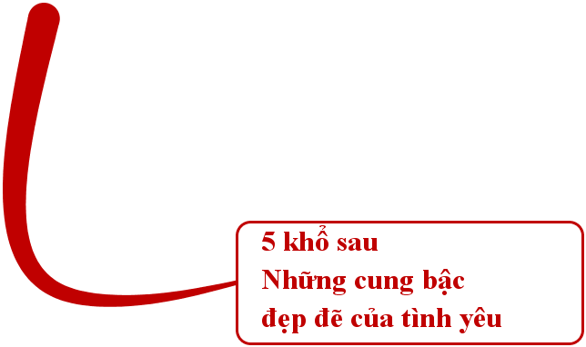

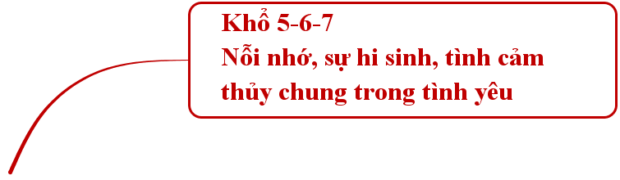
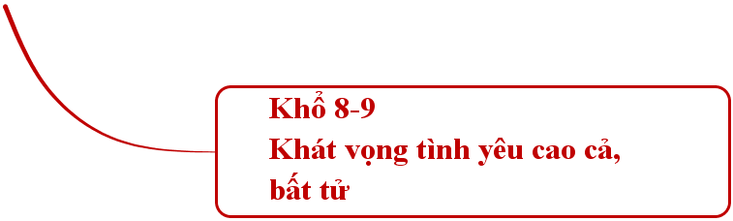
KỊCH BẢN
NHÂN TỐ CƠ BẢN

Slide 25
Lời thoại
Độc thoại
KỊCH BẢN
KỊCH BẢN
Đối thoại
Bàng thoại
Hành động kịch
NHÂN TỐ CƠ BẢN
Bên ngoài
Bên trong
Kịch bản
DÀN DỰNG
Đạo diễn
Diễn viên

Slide 26
II. Các bước sân khấu hóa tác phẩm văn học

Slide 27
01
Hình thành ý tưởng
02
Lập dàn ý kịch bản
Viết kịch bản
03
04
Tập dượt và chỉnh sửa theo kịch bản
05
Biểu diễn

Slide 28
01
Hình thành ý tưởng
Bước

Slide 29
THẢO LUẬN NHÓM
Lớp chia thành 3 nhóm, mỗi nhóm chọn một hiện tượng văn học yêu thích.
Chuyện chức phán sự đền Tản Viên, Lão Hạc, Chữ người tử tù…)
- Yêu cầu hoàn thành phiếu học tập số 1 dựa vào sách giáo khoa Tr.62-63?
- Thời gian:

Slide 30
Phiếu học tập số 1
Câu hỏi | Nội dung
Tác phẩm sân khấu hóa?
Lí do chọn tác phẩm?
Hướng sân khấu hóa? (minh họa/ phóng tác)
Hình thức biểu diễn? (trực tiếp/ video)

Slide 31
Trình bày kết quả thảo luận

Slide 32
Phiếu học tập số 1
Gợi ý: Chuyện chức phán sự đền Tản Viên
Câu hỏi | Nội dung
Tác phẩm sân khấu hóa? | Chuyện chức phán sự đền Tản Viên
Lí do chọn tác phẩm? | Gợi nhiều suy ngẫm: có nên dũng cảm đương đầu với nguy hiểm để bảo vệ công lí, chống lại cái xấu, cái ác…?
Hướng sân khấu hóa? (minh họa/ phóng tác) | Phóng tác, thay đổi cái kết, để Tử Văn tiếp tục bảo vệ công lí ngay trên cõi sống
Hình thức biểu diễn? (trực tiếp/ video) | Xây dựng 1 video kịch ngắn

Slide 33
Tầm quan trọng của việc xây dựng ý tưởng
Thể hiện được quan niệm, cái nhìn
Định hướng được hình thức biểu diễn

Slide 34
02
LẬP DÀN Ý
CHO KỊCH BẢN
Bước

Slide 35
THẢO LUẬN NHÓM
3 nhóm xây dựng dàn ý dựa trên ý tưởng đã có ở trên
Thời gian:

Slide 36
Phiếu học tập số 2
Hồi – Cảnh | Nhân vật | Sự kiện | Âm thanh, ánh sáng, đạo cụ
I – Cảnh 1
II – Cảnh 2
III – Cảnh 3
IV – Cảnh 4
…

Slide 37
Trình bày kết quả thảo luận

Slide 38
Tầm quan trọng của việc lập dàn ý
Giúp bao quát cấu trúc nội dung và diễn biến của vở kịch
Sắp xếp các phân cảnh theo diễn biến một cách logic
Định hướng cụ thể cho khâu viết kịch bản

Slide 39
03
VIẾT KỊCH BẢN
Bước
Tác phẩm:
Chuyện chức phán sự đền Tản Viên
Nhiệm vụ trên lớp
Nhiệm vụ ở nhà

Slide 40
Nhiệm vụ trên lớp
Chia lớp thành 4 nhóm làm cùng 1 nhiệm vụ:
Thảo luận và viết thử một đoạn kịch bản cho cảnh 3 - Tử Văn ở Địa ngục trong tình huống Tử Văn bị tên tướng giặc gán tội và Diêm Vương không cho vào xét xử theo cấu trúc gợi ý:

Slide 41
Phiếu học tập số 3
HỒI….. Cảnh….. (Mô tả bối cảnh) (chỉ dẫn sân khấu) - Nhân vật 1 (chỉ dẫn diễn xuất): …………(lời thoại)………………. - Nhân vật 2 (chỉ dẫn diễn xuất): …………(lời thoại)………………. … (chỉ dẫn sân khấu) - Nhân vật 1 (chỉ dẫn diễn xuất): …………(lời thoại)………………. - Nhân vật 2 (chỉ dẫn diễn xuất): …………(lời thoại)………………. …

Slide 42
Trình bày kết quả thảo luận

Slide 43
Ví dụ
HỒI III - Cảnh 3 (Khung cảnh điện Diêm Vương dười địa ngục rùng rợn, Diêm vương uy nghiêm ngồi giữa điện, hai bên là hai hàng quỷ Dạ Xoa tóc xanh, mắt đỏ đứng trấn.) (Tên tướng giặc đã quỳ ở sẵn dưới điện và đang tâu trình với Diêm Vương) - Tướng giặc (Dáng quỳ khúm núm, ánh mắt đảo đưa gian xảo): Dạ, bẩm Diêm Vương! Con là thổ công ngụ tại đền làng Thượng, đất Yên Dũng, Lạng Giang. Tiền kiếp, con là một trung thần lẫm liệt, có công với tiền triều nên hoàng thiên cho được huyết thực ở đền. Vậy mà… tên học trò Ngô Tử Văn đã phỉ báng thần linh, đốt phá đền con ở. Xin Diêm Vương minh xét cho con! (Vừa lúc Tử Văn được 2 tên quỷ xốc nách giải đến cửa điện thì nghe Diêm Vương quát to) - Diêm Vương (mặt đỏ, mắt trợn tròn to, tức giận quát): Ngông cuồng! Hỗn láo! Ngô Tử Văn tội sâu ác nặng, không được dự vào hàng khoan giảm. Đọa vào tầng Mười Tám!!! (Giọng Diêm Vương âm vang khắp điện, âm nhạc cao trào, ánh sáng tập trung vào mặt Diêm Vương) - Tử Văn (không phục, dướn cổ kêu to vào điện): Ngô Soạn này là kẻ sĩ ngay thẳng ở trần gian, có tội lỗi gì xin Ngài bảo cho, không nên bắt chết một cách oan uổng. - Diêm Vương: (tức giận, nói) Hừ! Tên này bướng bỉnh ngoan cố, nếu không xét xử cho rõ, chưa chắc nó đã chịu nhận tội. (Quát lớn) Cho hắn vào!

Slide 44
Lưu ý khi viết kịch bản
Ghi tiêu đề kịch bản, tên tác giả, tác phẩm văn học được chuyển thể ở phần mở đầu kịch bản.
Ghi tiêu đề và mô tả bối cảnh (thời gian, địa điểm, tóm lược nhân vật…) cho mỗi cảnh.
Viết lời thoại nhân vật cần toát lên tính cách, nhân phẩm của nhân vật; thể hiện được mức độ xung đột kịch; gây ấn tượng cho người xem.
Viết chỉ dẫn kịch gồm:
+ Chỉ dẫn diễn xuất cho diễn viên lột tả được đặc điểm, trạng thái của nhân vật: ngữ điệu, sắc mặt, ánh mắt, điệu bộ, cử chỉ, thái độ, tâm trạng…
+ Chỉ dẫn sân khấu về: các nhân vật ra/vào, âm thanh, ánh sáng…góp phần hỗ trợ diễn xuất và tạo ấn tượng thị giác, thính giác, cảm giác… cho người xem.

Slide 45
Nhiệm vụ ở nhà
Chia lớp thành 4 nhóm, mỗi nhóm thực hiện viết hoàn thiện 1 cảnh của vở kịch
Nhóm 1: Hồi I – Cảnh ngôi đền
Nhóm 2: Hồi II – Cảnh nhà Tử Văn
Nhóm 3: Hồi III – Cảnh địa ngục
Nhóm 4: Hồi IV – Cảnh làng quê

Slide 46
Trình bày kết quả thảo luận
Thống nhất kịch bản

Slide 47
04
Tập dượt theo kịch bản và chỉnh sửa theo kịch bản
Bước

Slide 48
Hãy lập bản kế hoạch học tập theo mẫu?
Lập kế hoạch học tập
và chuẩn bị vật chất

Slide 49
Tiêu đề: (KẾ HOẠCH TẬP) Tên vở kịch:………………….. Hình thức biểu diễn: …..(quay video/ trên sân khấu) Đối tượng tham gia: tập thể lớp 10A… Thời gian, địa điểm: + Thời gian tập: từ ngày……đến ngày……. + Thời gian biểu diễn: …giờ…., ngày ……. + Địa điểm biểu diễn: Tại…………………. Nội dung phân công cụ thể: (Bảng bên)
Phân công | Người thực hiện | Thời hạn | Công việc cụ thể | Nhận xét
Đạo diễn
Biên kịch
Diễn Viên
Âm thanh, ánh sáng
Đạo cụ, phục trang

Slide 50
05
BIỂU DIỄN
Bước

Slide 51
Bảng kiểm điểm công việc
STT | Công việc | Người phụ trách | Đã hoàn thành
1 | Dẫn chương trình
2 | Diễn xuất
3 | Âm thanh
4 | Ánh sáng (mic, loa, nhạc, máy tính, thiết bị chiếu…)
5 | Hóa trang (trang phục, trang điểm…)
6 | Đạo cụ

Slide 52

Video trình diễn của HS

Slide 53
Bảng nhận xét, đánh giá
STT | Nội dung | Nhận xét | Đề xuất
1 | Kịch bản
2 | Diễn xuất - Hành động - Lời thoại - Biểu cảm
3 | Âm thanh Ánh sáng
4 | Bày trí sân khấu, bối cảnh

Slide 54
Lưu ý trong quá trình biểu diễn
Giọng nói trên sân khấu khác giọng nói đối thoại trong giao tiếp đời thường, vì đó là giọng của nhân vật.
Cử chỉ, hành động, hình thể cần lột tả rõ ý chí, động cơ, tính cách của từng nhân vật.
Phông nền sân khấu mang tính ước lệ, vừa phải lột tả được thông điệp của vở kịch, vừa phải đem lại cho người xem cảm giác đó là không gian tự nhiên.
Âm thanh, ánh sáng, đạo cụ,… cần được phối hợp để lôi cuốn người xem và góp phần biểu đạt thông điệp của vở diễn.

Slide 55
IV. THỰC HÀNH

Slide 56
Sự khác nhau giữa ngôn ngữ văn bản văn học và ngôn ngữ văn bản sân khấu (kịch bản)?
TRAO ĐỔI

Slide 57
So sánh ngôn ngữ văn bản văn học
và kịch bản sân khấu
Ngôn ngữ văn bản văn học | Ngôn ngữ kịch bản sân khấu
- Là ngôn ngữ văn học thuần nhất mang tính tự sự, được ghi lại bằng chữ viết trên trang giấy | - Là ngôn ngữ tổng hợp, sống động trong giao tiếp sân khấu, bao gồm: ngôn từ độc thoại, đối thoại, bàng thoại kết hợp với ngôn ngữ cơ thể như: cử chỉ, điệu bộ, ánh mắt,…
- Ngôn ngữ kể chuyện chủ yếu là lời của người kẻ chuyện; - Thiên về trần thuật, miêu tả, diễn giải, khơi gợi trí tưởng tượng, liên tưởng nơi người đọc | - Ngôn ngữ kịch hoàn toàn là lời của nhân vật; mang sắc thái khẩu ngữ, đời thường; - Giàu tính hành động và được cá tính hóa cao bởi kịch bản và cách xử lí, diễn xuất của diễn viên.

Slide 58
‘‘Hôm sau lão Hạc sang nhà tôi. Vừa thấy tôi, lão báo ngay:
- Cậu Vàng đi đời rồi, ông giáo ạ!
… Cuộc đời quả thật cứ một ngày một thêm đáng buồn...”
Viết kịch bản sân khấu hóa cho đoạn trích lão Hạc sang nhà ông giáo nói chuyện đã bán Cậu Vàng?

Slide 59
THẢO LUẬN NHÓM
Lớp chia làm 3 nhóm: Viết kịch bản: Đặt tên cho cảnh; Mô tả bối cảnh, tóm tắt nhân vật; viết lời thoại và chỉ dẫn kịch.

Slide 60
Trình bày kết quả thảo luận

Slide 61
Cảnh 3 – Cậu Vàng đi đời rồi ông giáo ạ! (Sân nhà ông giáo buổi chiều tà. Ông giáo đang ngồi đọc sách trên chõng tre cũ. Lão Hạc ghé sang chơi khi vừa tiễn người mua chó ra khỏi cổng) - Lão Hạc (mặt ủ ê, thẫn thờ, ngồi xuống chõng): Cậu Vàng đi đời rồi, ông giáo ạ! - Ông giáo (giọng ngạc nhiên, đầy cảm thông): - Cụ bán rồi? - Lão Hạc (cố gượng cười): Bán rồi? Họ vừa bắt xong. (Im lặng một lúc) - Ông giáo (tay nhấc ấm trà rót nước cho lão Hạc, nhỏ giọng): - Thế nó cho bắt à? - Lão Hạc (Cúi mặt, vai rung lên, vừa khóc vừa nói): Nó có biết gì đâu! Nó thấy tôi gọi về thì chạy ngay về, vẫy đuôi mừng. Tôi cho nó ăn cơm. Nó đang ăn thì ...(giọng nghẹn lại) thằng Mục nấp trong nhà, ngay đằng sau nó, tóm lấy hai cẳng sau nó dốc ngược nó lên. Cứ thế là thằng Mục với thằng Xiên, hai thằng chúng nó chỉ loay hoay một lúc đã trói chặt cả bốn chân nó lại. Bấy giờ cu cậu mới biết là cu cậu chết! (Im lặng một lúc) Này! Ông giáo ạ! Cái giống nó cũng khôn! Nó cứ làm in như nó trách tôi; nó kêu ư ử, nhìn tôi như muốn bảo tôi rằng: “A! Lão già tệ lắm! Tôi ăn ở với lão như thế mà lão xử với tôi như thế này?”. (Chua chát tự trách) Thì ra tôi già bằng này tuổi đầu rồi còn đánh lừa một con chó, nó không ngờ tôi nỡ tâm lừa nó!

Slide 62
Thank you!!!

